Slide 1
Развивающего обучения
Учитель русского языка и литературы: Кублова Людмила Анатольевна

Slide 2
«Ситуация на успех»
Однажды султан решил подвергнуть испытанию своих визирей. “О, мои подданные!” - обратился он к ним, - у меня есть для вас трудная задача. Я хотел бы знать, кто решит её. Повёл он их в сад, в углу была ржавая дверь с огромным замком. “Тот, кто откроет дверь, станет первым визирем”. Одни придворные только качали головами, другие стали замок разглядывать, третьи начали неуверенно толкать дверь, но они были убеждены, что не смогут открыть её. Один за другим отходили. Но один визирь внимательно осмотрел и навалился плечом на дверь. Он толкнул её и - о, чудо! - она стала поддаваться, появилась сначала узкая щель, а потом дверь стала двигаться все быстрее и раскрылась. Тогда падишах сказал: “Ты станешь первым визирем, потому что полагаешься не только на то, что видишь и слышишь, но и веришь в свои силы”.
Как вы понимаете основную мысль текста?
Как она нам поможет на уроке?

Slide 3
Определи тему урока
Сказка о русском языке
В некотором царстве, в некотором государстве жили буквы: гласные и согласные. Дружно живут согласные с гласными. Еще бы! Им без гласных никак со своей работой не справиться. Вот и стараются не обижать своих певучих подружек. Но плохо гласной букве, когда перед ней окажется шипящий. А какие шипящие согласные вы знаете? Что мы еще о них знаем?
С буквами Я,Ю,Ы,Э шипящие вообще знаться не хотят. А уж как трудно с ними буквам О и Ё! То всем буквам подавай букву Ё. То такая соседка им не по душе, и они согласны стоять только рядом с О. Вот и приходиться писать по- разному слова с шипящими и буквами О и Ё.
-Как вы думаете, о чем мы будем говорить на уроке?

Slide 4
Реши кроссворд, узнаешь тему урока
Синоним предлогов ВОЗЛЕ, ВБЛИЗИ
Антоним предлога ВДОЛЬ
Синоним предлога НАПЕРЕКОР(чему)
Антоним предлога ВПЕРЕДИ
Антоним предлога ДО
Синоним предлога ЧЕРЕЗ (что)
Синоним предлога КРУГОМ

Slide 5
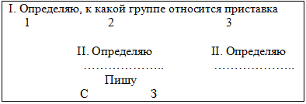
Определи тему урока
Заполнение «слепых» таблиц, (алгоритмов). На моей «таблице» убежали слова. Для того, чтобы сформулировать тему урока, нужно восстановить её первоначальный вид.

Slide 6
Расставьте шаги алгоритма
Посмотрим на букву согласного звука после приставки
Выдели в слове корень и приставку
Если после приставки глухой согласный в приставке пишем букву С
Если после приставки звонкий согласный в приставке пишем букву З

Slide 7
Создание проблемной ситуации
Правила охоты.
Перепуганный зайчонок прибежал домой:
-Папа, за нами охотятся!
-За нами охотятся, или на нас охотятся?- уточнил старый заяц.
-Я не знаю. Я только знаю, что охотятся.
-Сколько раз я тебя учил правильно выражать свою мысль. От того, насколько точно мы выражаем мысль, зависит очень многое.
-Но они же охотятся, папа!
-За нами или на нас?
-Я не знаю как правильно сказать, папа…
-Последний раз объясняю: если охотятся- - -, то значит, что нас только хотят поймать. А если - - - охотятся, это значит, нас хотят убить. Чувствуешь разницу?
Зайчонок задрожал всем своим существом, чувствуя эту разницу. И они побежали.
- Определите цель нашего урока.

Slide 8
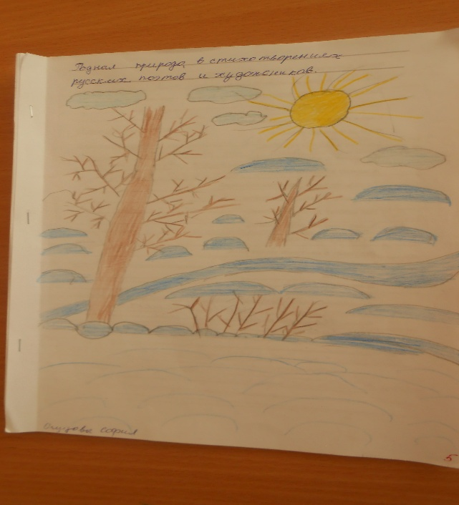
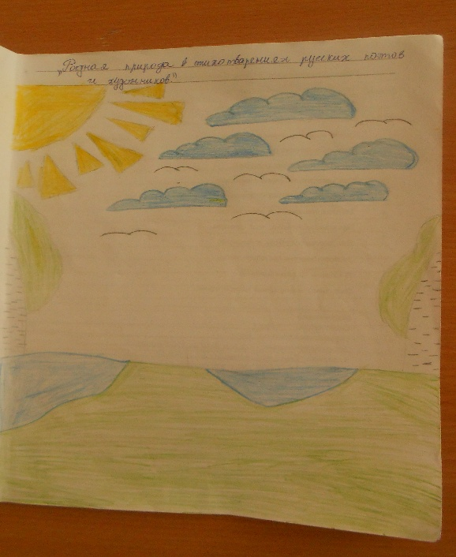
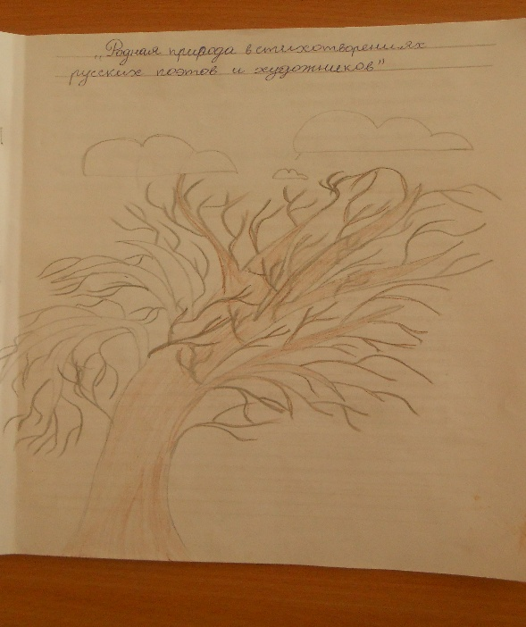
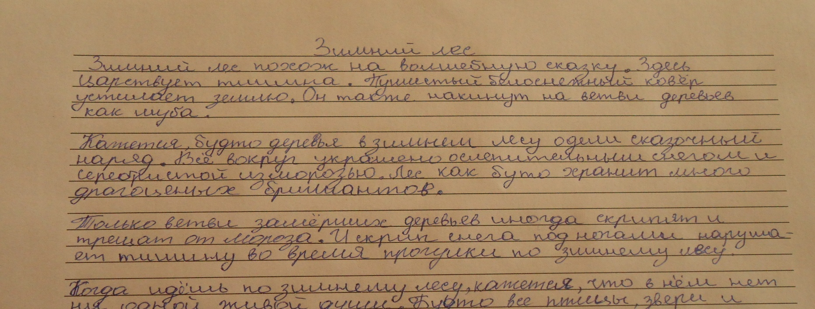
Приём «Живая книга»

Slide 9
Приёмы технологии «критического мышления»
Прием “Корзина идей”
Это прием организации индивидуальной и групповой работы на начальной стадии урока, когда идет актуализация знаний и опыта. Этот прием позволяет выяснить все, что знают учащиеся по обсуждаемой теме урока. На доске прикрепляется значок корзины, в которую условно собирается то, что ученики знают об изучаемой теме.
Например. Учитель ставит перед детьми проблему: — Напишите за 1 минуту, что вы знаете об именах прилагательных? — Обмен информацией в группах. — Сбрасывание информации в корзину, запись на доске или ватмане. Обсуждение собранной информации. Обобщение, вывод.

Slide 10
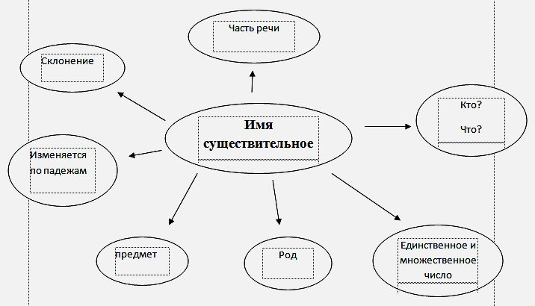
Приём «Составление кластера»

Slide 11
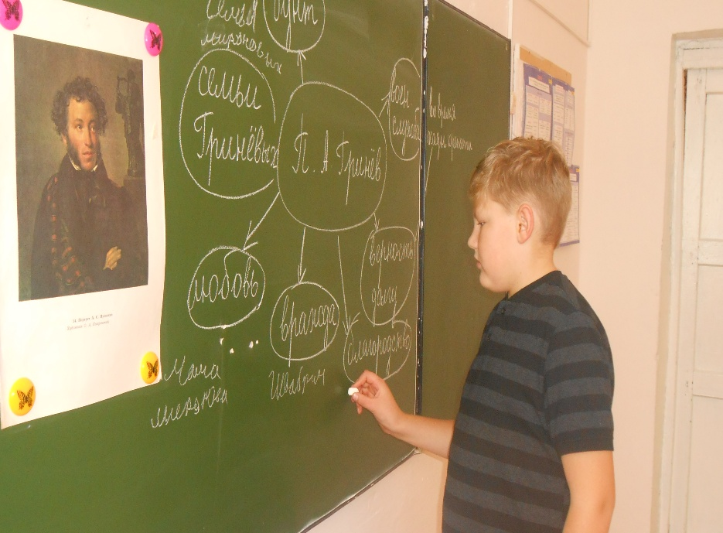
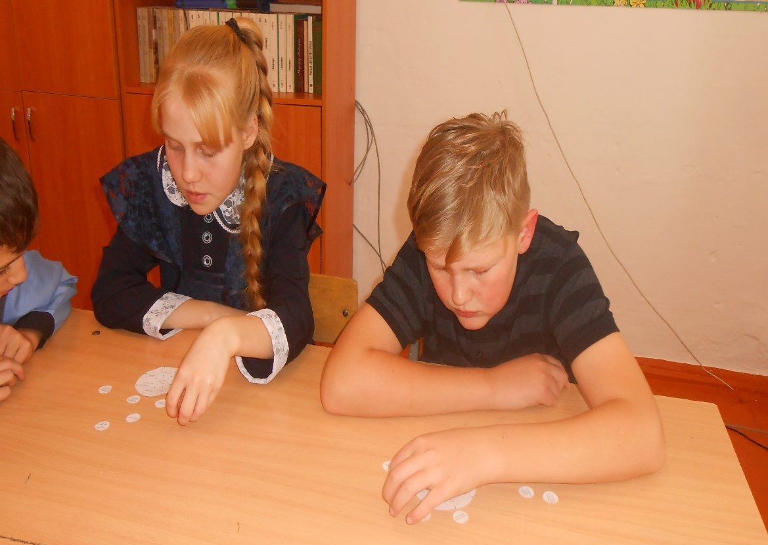
«Составление кластера»

Slide 12
Приём «Верные и неверные утверждения»
ДО | УТВЕРЖДЕНИЯ | ПОСЛЕ
 | 1. Однородные члены – это всегда слова одной и той же части речи.
 | 2. Однородные члены соединяются только союзами.
 | 3. Однородными могут быть все члены предложения: подлежащие, сказуемые, определения, дополнения
 | 4. Однородные члены бывают только нераспространенными.
 | 5. Однородные члены в предложении всегда располагаются рядом.
 | 6. Все слова, отвечающие на один и тот же вопрос и относящиеся к одному и тому же слову, являются однородными членами

Slide 13
Приём «Написание синквейна»
СХЕМА | ПРИМЕР | ПРИМЕР
1 СУЩЕСТВИТЕЛЬНОЕ | Левша | Гринёв
2 ПРИЛАГАТЕЛЬНЫХ | талантливый русский | Честный, благородный
3 ГЛАГОЛА | подковал, выпивал, скончался | Служит, помогает, любит
ПРЕДЛОЖЕНИЕ | повесть Николая Лескова, написанная и опубликованная в 1881 году | Видит в Пугачёве человека
СУЩЕСТВИТЕЛЬНОЕ | мастеровой | человек

Slide 14
Приём «Толстые и тонкие вопросы»
ТОНКИЕ ВОПРОСЫ | ТОЛСТЫЕ ВОПРОСЫ
Что такое приставка? | Почему приставка так называется?
Для чего нужна приставка? | Чем приставка отличается от суффикса?
Где пишется приставка в слове? | В чём отличие приставки от предлога?
Как обозначается приставка? | Что будет, если из нашей речи «исчезнут» приставки?

Slide 15
Приём «Лови ошибку»
Профессору Синицину.
Я отправился в экспедицыю. Погода неблагоприятна: цыклон. Удалось собрать коллекцыю насекомых, попались даже цыкады. Птици мешают в работе.
Незнайка

Slide 16
Спасибо за внимание
Применение технологии развивающего обучения дает возможность вырабатывать у обучающихся надпредметные умения, такие как:
умение работать в группе;
умение графически оформить текстовый материал; умение творчески интерпретировать имеющуюся информацию;
умение распределить информацию по степени новизны и значимости; умение обобщить полученные знания

